Slide 1

hfss_半波偶极子天线设计
王康 10231063@zju.edu.cn 行政楼224
2025-09-25

Slide 2


目录
CATALOGUE
正版Ansys hfss下载安装链接
引言
天线理论基础
hfss软件介绍与操作指南
半波偶极子天线设计与仿真
性能评估与优化策略
实验验证与测试结果分析
作业打分注意事项

Slide 3

官方下载链接 : https://www.ansys.com/zh-tw/academic/students/ansys-electronics-desktop-student
请尽快下载安装！！！
HFSS天线设计参考书籍：
[1]李明洋, 刘敏. HFSS天线设计.第2版[M]. 电子工业出版社, 2014.
[2]李明洋. HFSS电磁仿真设计应用详解[M]. 人民邮电出版社, 2010.

Slide 4

PART
01
引言

Slide 5
背景与目的
背景
半波偶极子天线作为一种经典的对称阵子天线，广泛应用于通信、雷达、导航等领域。随着无线通信技术的快速发展，对天线性能的要求也日益提高，因此，通过HFSS（High Frequency Structure Simulator）等仿真工具对天线进行精确设计和优化显得尤为重要。
目的
本设计旨在利用HFSS仿真软件，对半波偶极子天线进行详细的建模、仿真和分析，以了解其辐射特性、阻抗匹配、驻波比等关键参数，为实际工程应用提供理论依据和技术支持。同时，通过本设计实践，加深对HFSS软件使用方法的理解，掌握天线设计与仿真的基本流程和方法。

Slide 6
设计任务与要求
设计任务
设计一个中心频率为3GHz的半波偶极子天线，包括天线模型的建立、边界条件的设置、激励方式的选择、求解参数的设置等。
设计要求
天线应具有良好的辐射特性，如较宽的辐射带宽、稳定的辐射方向图等；同时，天线的阻抗匹配应良好，以确保信号的有效传输。此外，设计过程中需充分考虑天线的实际应用场景，如安装环境、馈电方式等因素对天线性能的影响。

Slide 7
设计流程与工具
设计流程
设计工具
VS
首先明确设计目标和要求，然后利用HFSS软件进行天线模型的建立；接着设置求解类型、边界条件、激励方式等仿真参数；最后运行仿真分析，查看求解结果并进行优化调整。
主要采用HFSS仿真软件进行天线的设计与仿真。HFSS是一款强大的高频电磁仿真软件，可用于各种天线、微波电路、光学器件等的设计和仿真。在设计过程中，还需利用截图软件等辅助工具对仿真结果进行记录和分析。

Slide 8
PART
02
天线理论基础

Slide 9
电磁波传播原理
电磁波定义
电磁波分类
电磁波是由电场和磁场相互作用产生的一种波动现象，能够在真空中或介质中传播，传播速度为光速。
电磁波根据频率的不同，可以分为无线电波、微波、红外线、可见光、紫外线、X射线和伽马射线等多种类型。
01
02
电磁波传播方式
电磁波特性
03
电磁波可以通过自由空间传播、介质传播、谐振腔传播、波导传播和辐射传播等多种方式进行传播。
电磁波具有波粒二象性，即既表现出波动性质（如干涉、衍射），又表现出粒子性质（如光电效应）。
04

Slide 10
偶极子天线原理
偶极子天线定义
偶极子天线工作原理
偶极子天线是一种基本的线性天线，由两个长度相等、直径很小的导体棒组成，中间馈电，两臂与馈电点等距，振子轴线与波的传播方向垂直。
偶极子天线的工作原理基于偶极子理论，当偶极子天线受到变化的电场激励时，会辐射出电磁波。同时，偶极子天线也能够接收到入射的电磁波并将其转换为电流。
偶极子天线类型
偶极子天线应用
常见的偶极天线类型包括半波偶极天线、全波偶极天线、折叠偶极天线等。它们的结构可以在空间中产生振荡电流，并通过辐射场将电磁波发送或接收到外部。
偶极子天线广泛应用于通信、雷达、导航等领域，是无线传输系统中不可或缺的关键部件。

Slide 11
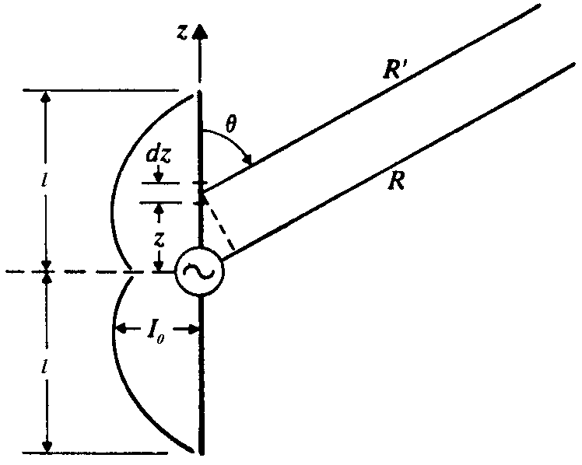
半波偶极子天线
1.电流分布
对于从中心馈电的偶极子，其两端开路，故电流为零。工程上通常将其电流分布近似为正弦分布。
假设天线沿z轴放置，其中心坐标位于坐标原点，如图所示，则长度为l的偶极子天线的电流分布为：
I(z)=I_{m}sink(l-|z|)
Im是波腹电流，k波数。
对半波偶极子而言l=λ/4.
则半波偶极子的电流分布
可以写成：
I(z)=I_{m}sin（π/2-kz）=Imcos（kz）

Slide 12
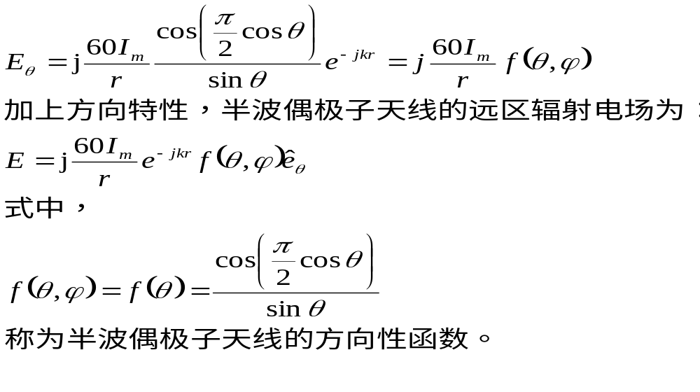
2.辐射场和方向图
已知半波偶极子天线上的电流分布，可以利用叠加原理来计算半波偶极子天线的辐射场。上次课已经求解得：

Slide 13
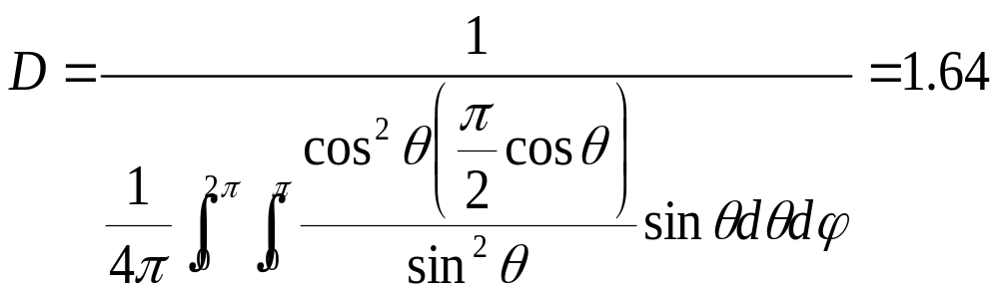
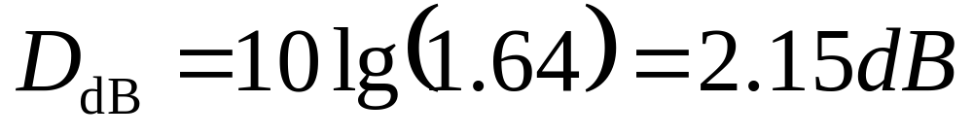
3.方向性系数
根据公式可计算出半波偶极子天线的方向性系数为：
若以分贝表示为：

Slide 14
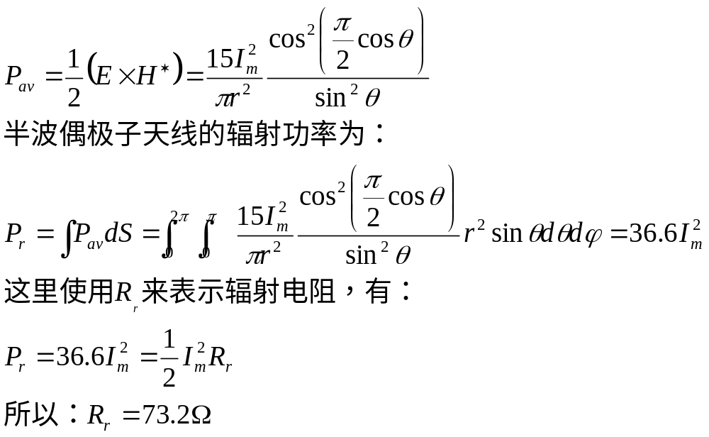
4.辐射电阻
天线的评价功率密度可以用平均坡印亭矢量来表示：

Slide 15
5.输入阻抗
根据基本的传输线理论，输入阻抗一般同时包含实部和虚部两部分，即为：
Zin=Rin+jXin
实部电阻包含辐射电阻和导体损耗所产生的导体电阻，对于良导体而言，导体电阻可以忽略，此时实部仅包含辐射电阻Rin=Rr。
虚部电抗为零。
对于半波偶极子天线而言，输入阻抗近似看为辐射电阻73.2欧姆。
可见，半波偶极子天线的输入阻抗是纯电阻，易于和馈线匹配，这也是它被较多采用的原因之一。

Slide 16

半波偶极子天线特点
01
结构简单
半波偶极子天线由一个导体构成，其中中央的直线部分称为驻波馈电处，两端有一个弯曲部分形成互补的驻波端，这种简单的结构使得制造和安装相对容易。
02
宽频带特性
半波偶极子天线具有较宽的频带特性，在设定频段范围内能够提供较好的性能，适用于不同频率的无线通信系统。
03
高辐射效率
半波偶极子天线的辐射效率较高，能够将传输的能量有效地转化为电磁波，使得信号传播距离更远。

Slide 17
半波偶极子天线特点
01
方向性辐射特性
半波偶极子天线的辐射特性呈现出较为明显的方向性，其主矢量辐射方向与驻波馈电处的延伸线相一致，有利于在特定方向上实现更好的接收和发送性能。
02
优良的阻抗匹配
半波偶极子天线通常与50欧姆的传输线匹配，这可以有效地减少反射和驻波现象，提高信号传输的质量。

Slide 18
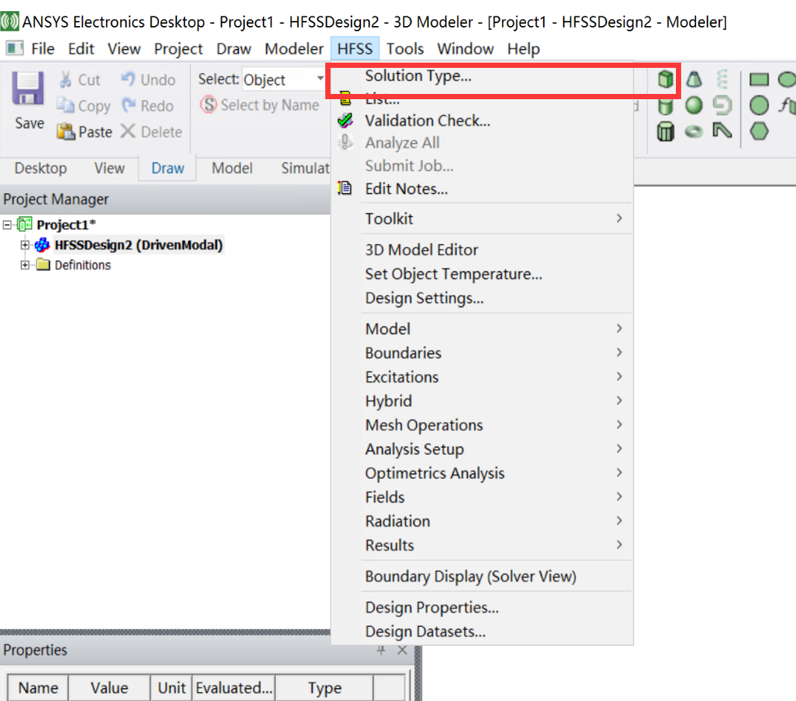
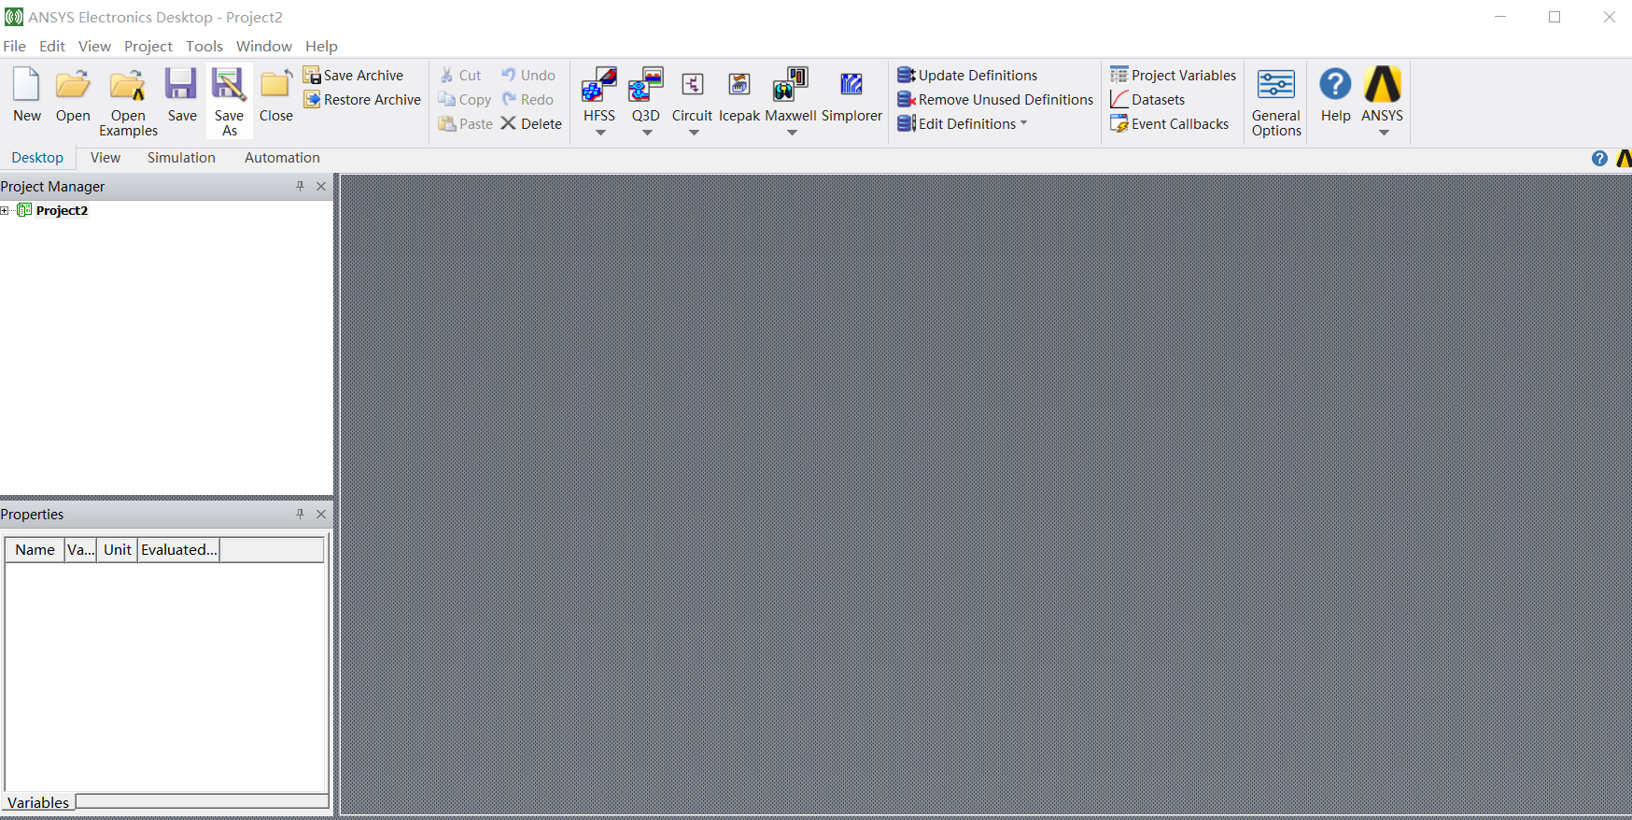
PART
hfss软件介绍与操作指南
03

Slide 19
hfss软件简介
高频结构仿真器
HFSS（High Frequency Structure Simulator）是由Ansoft公司开发后被ANSYS收购的三维电磁仿真软件，是业界公认的三维电磁场设计和分析的工业标准。
应用领域
HFSS广泛应用于无线和有线通信、雷达、卫星、航空航天、电子、半导体、计算机、网络等领域，帮助工程师们高效地设计各种高频结构和程序。
核心功能
HFSS提供精确的电磁场仿真能力，包括S参数计算、天线增益、方向性、远场方向图等性能分析，支持从系统到部件级的设计。

Slide 20
hfss操作界面及功能
01
02
03
04
05
主菜单与工具栏：HFSS采用标准的Windows系统菜单栏，包含所有操作命令，工具栏列出常用操作命令，方便用户快速访问。
项目管理窗口：显示所有打开的HFSS工程设计文件名称，便于管理和切换项目。
属性窗口与信息管理窗口：属性窗口显示选中设计或物体的属性信息，信息管理窗口则显示设计过程中的详细信息及错误警告。
三维模型窗口：用于编辑和显示模型，支持直观的视窗操作和高级的分析控制。
进程窗口：显示当前设计的仿真运算过程，包括仿真进度和状态。

Slide 21
天线建模与仿真流程
01
02
03
04
05
创建几何模型：在HFSS中新建模型，根据设计要求创建天线的几何结构，包括形状、大小、材料等参数。
设置边界条件和激励源：根据天线的实际工作环境设置合适的边界条件，如完美电导体（PEC）、完美磁导体（PMC）等，并定义天线的输入端口和激励信号的频率、功率等参数。
网格剖分与求解设置：利用HFSS的自适应网格剖分技术，对模型进行网格剖分，并设置求解类型、频率范围、收敛标准等求解参数。
仿真计算与结果分析：运行仿真计算，得到天线的S参数、阻抗匹配、辐射特性等结果，并通过后处理器生成详细的报告和图表进行分析。
优化设计：根据仿真结果，对天线的结构和参数进行优化设计，以提高性能并满足设计要求。

Slide 22
PART
04
半波偶极子天线设计与仿真
建模+设置边界条件+数据后处理（查看仿真结果）

Slide 23
3.2 半波偶极子天线设计
变量定义 | 变量名 | 变量单位（mm）
工作波长 | lambda | 100
天线总长度 | length | 0.48*lambda
端口距离 | gap | 0.24
单个极子长度 | dip_length | Length/2-gap/2
天线半径 | dip_radius | Lambda/200
辐射边界圆柱体半径 | rad_radius | Dip_radius+lambda/4
辐射边界圆柱体高度 | rad_height | Dip_length+gap/2+lambda/10
这里要求设计一个中心频率为3GHz的半波偶极子天线，天线沿z轴放置，中心位于坐标原点，天线材质使用理想导体，总长度为0.48λ，半径为λ/200.天线的馈电采用集总端口激励方式，端口距离为0.24mm，辐射边界和天线的距离为λ/4。

Slide 24
3.3 HFSS天线设计流程
设置求解类型：模式驱动（driven model）、
终端驱动（driven Terminal）
创建天线的结构模型：根据天线的初始尺寸和结构，在HFSS窗口中创建出天线的HFSS参数化设计模型。
设置边界条件：在HFSS 中，与背景接触的表面都被默认设置为理想导体边界（Perfect E）；为了模拟无限大的自由空间，必须把与背景相接触的表面设置为辐射边界条件或者理想匹配层（PML），这样才能计算出远区辐射场。

Slide 25
设置激励方式。天线必须通过传输线或波导传输信号，天线与传输线或者波导连接处即为馈电面或激励端口。有两种激励方式：波端口激励（wave port）和集总端口激励（Lumped port）。通常在与背景相接触的馈电面的激励方式使用波端口激励，在模型内部的馈电面的激励方式使用集总端口激励。
设置参数求解，包括设定求解频率和扫频次数，求解频率通常设定为天线的工作频率。
运行求解分析。
查看求解结果。
Optimertrics优化设计。

Slide 26
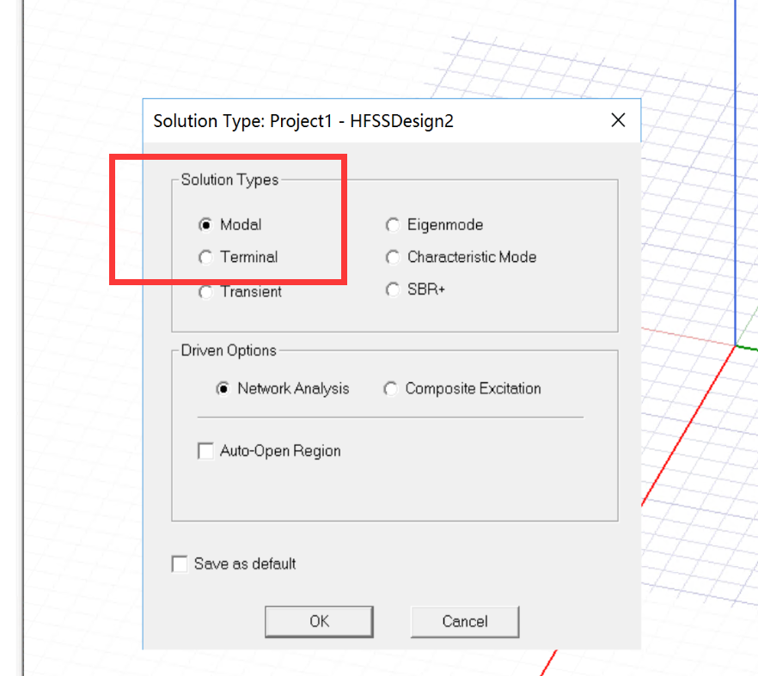
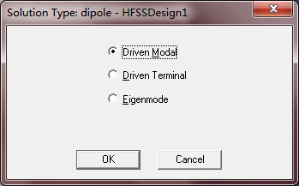
3.4天线的HFSS仿真设计
1.新建设计工程
（1）运行HFSS并新建工程
启动HFSS软件，新建一个工程文件，把工程文件
另存为dipole.hfss。
（2）设置求解类型
在主菜单栏中选择HFSS----Solution Type，选中Driven Mode单选按钮，然后单击ok按钮，完成设置。

Slide 27
（3）设置模型长度单位
在主菜单栏中选择Modeler----units，选择mm。
2.添加和定义设计变量
在HFSS中定义和添加如图1所示的变量。
在HFSS主菜单栏中选择HFSS----Design Properties命令，打开设计属性对话框，单击ADD按钮，打开add property对话框，在add property对话框中的name输入lambda，初始值100mm，然后单击ok。
依次定义变量length，初始值0.48*lambda；定义变量gap，初始值0.24mm；定义变量dip_length，初始值length/2-gap/2；定义变量dip_radius，初始值lambda/200；定义变量rad_radius，初始值dip_radius+lambda/4；定义变量rad_height，初始值dip_length+gap/2+lambda/10。
最后点确定按钮。

Slide 28
2.添加和定义设计变量
在HFSS中定义和添加如图1所示的变量。
在HFSS主菜单栏中选择HFSS----Design Properties命令，打开设计属性对话框，单击ADD按钮，打开add property对话框，在add property对话框中的name输入lambda，初始值100mm，然后单击ok。
依次定义变量length，初始值0.48*lambda；定义变量gap，初始值0.24mm；定义变量dip_length，初始值length/2-gap/2；定义变量dip_radius，初始值lambda/200；定义变量rad_radius，初始值dip_radius+lambda/4；定义变量rad_height，初始值dip_length+gap/2+lambda/10。
最后点确定按钮。

Slide 29
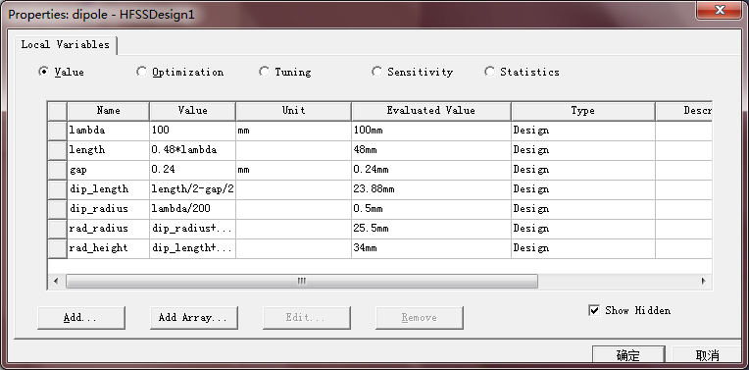

Slide 30
3.设计建模
（1）创建偶极子天线模型
在主菜单栏中选择draw----cylinder或单击工具栏上的圆柱体按钮，进入创建圆柱体的状态。新建的圆柱体会添加到操作历史树的solids节点下，默认名cylinder。
双击操作历史树中的solids下的cylinder节点，打开如下对话框。把圆柱体名称设置为Dipole，其材质为pec。如图所示。

Slide 31
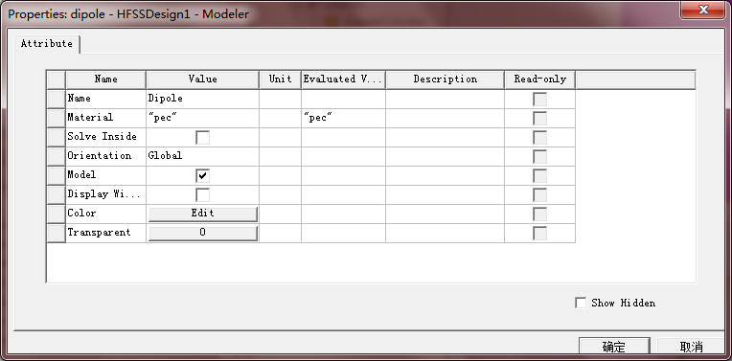

Slide 32
双击操作历史树中的Dipole下的createcylinder节点，打开新建圆柱体属性对话框的command选项卡，在该选项卡中设置圆柱体的底面圆心坐标、半径和长度。在center Position文本框中输入底面圆心坐标（0，0，gap /2）,在Radius文本框中输入半径值dip_radius，在height文本框中输入长度值dip_length，如下图所示。然后单击确定按钮，完成圆柱体Dipole的创建。
到此为止创建好了名称为Dipole的理想导体细圆柱体模型，按快捷键ctrl+D全屏显示。

Slide 33
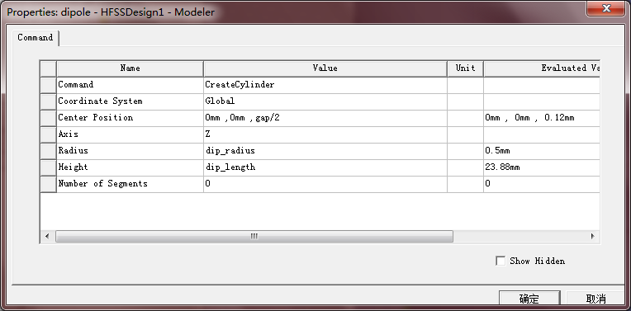

Slide 34
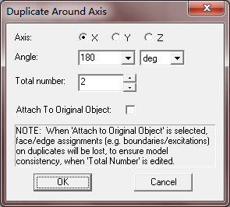
接下来生成偶极子天线的另一个臂。
选中创建的圆柱体模型Dipole，然后从主菜单栏中选择edit----duplicate----around axis，执行沿坐标轴的复制。会打开一个对话框。
在所打开的对话框中
将Axis设置为x轴，
将Angle选项设置
为180deg，
并在total number
数值框中输入2，
单击ok按钮。

Slide 35
（2）设置端口激励
半波偶极子天线由中心位置馈电。在偶极子中心位置创建一个平行于yz面矩形面作为激励端口平面，并设置端口平面的激励方式为集总端口激励。该矩形面需要把偶极子天线的两个臂连接起来。因此其顶点坐标为（0，-dip_radius，-gap/2），长度和宽度分别为2*dip_radius和gap。
单击工具栏上的xy下拉菜单列表框，选择yz选项，把当前工作面设置为yz平面；然后从主菜单栏中选择draw----rectangle。新建的矩形面会添加到操作历史树的sheets节点下，其默认的名称是rectangle1.
双击操作历史树中的sheets下的rectangle1节点，打开新建矩形面属性对话框，把矩形面的名称设置为Port。

Slide 36
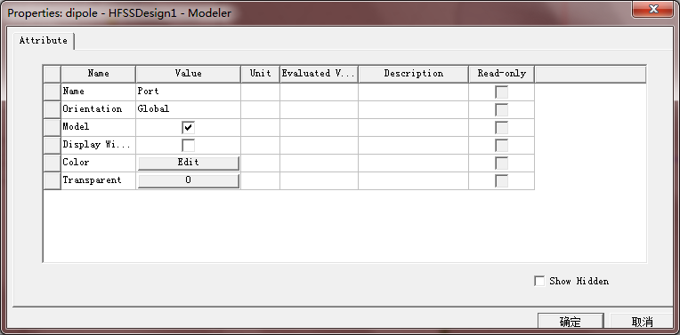

Slide 37
双击操作历史树中port下的creatrectangle节点，打开新建矩形面属性对话框的command选项卡，在该选项卡中设置矩形面的顶点坐标和大小。
在position文本框中输入顶点坐标（0，-dip_radius，-gap/2），在Ysize和Zsize文本框中分别输入矩形面的长和宽为2*dip_radius和gap，如下图所示。
最后按ok按钮。
接下来要设置该矩形面的激励方式为集总端口激励，具体操作方法如下：

Slide 38
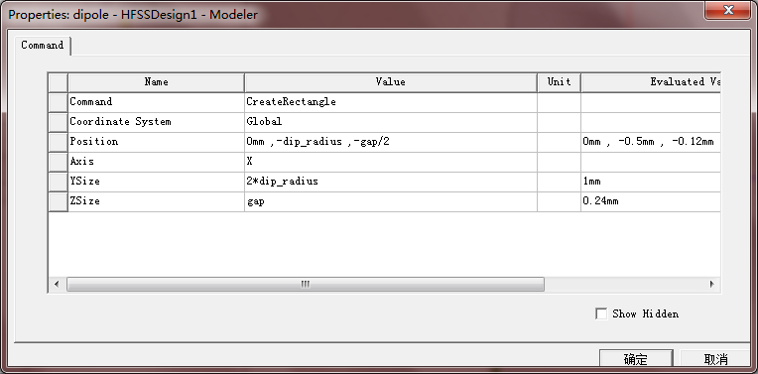

Slide 39
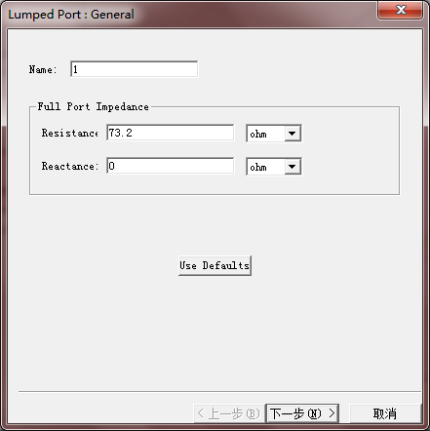
在操作历史树中的sheets节点下选中该矩形面。然后在其上单击鼠标右键，在弹出的快捷菜单中选择assign excitation----lumped port，在打开的集总参数设置对话框中，将resistance设为73.2欧姆，将reactance设为0ohm，然后单击下一步；

Slide 40
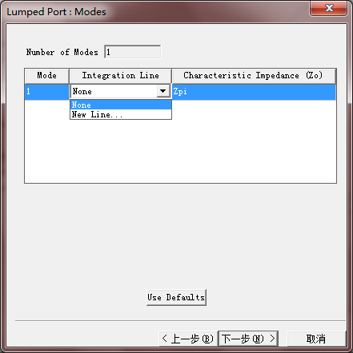
打开modes对话框，在对话框中单击Integration Line列下的none，从下拉菜单中选择new line选项，此时会进入三维模型窗口进行端口积分线的设置。

Slide 41
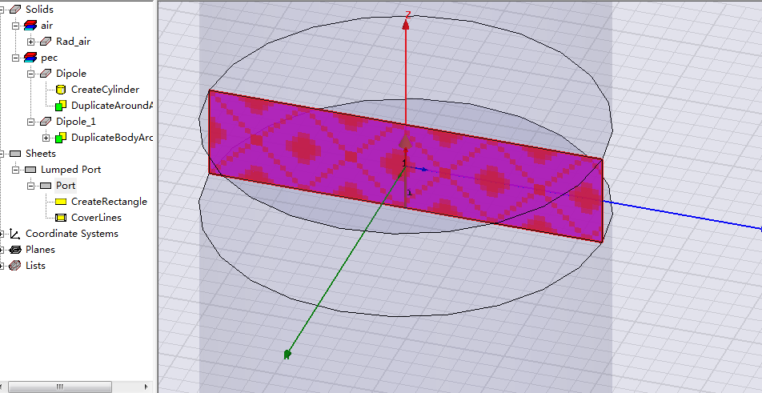

Slide 42
（3）设置辐射边界条件
要在HFSS中计算分析天线的辐射场，则必须设置辐射边界条件或PML边界条件。
当前设计中我们使用辐射边界条件，辐射边界和天线之间的距离为1/4个工作波长。
这里，我们要先创建一个沿着z轴放置的圆柱体模型，其材质为空气（air），底面圆心坐标为（0，0，-rad_height），半径为rad_radius，高度为2*rad_height，然后把该圆柱体的表面设置为辐射边界条件。

Slide 43
A。创建辐射边界的圆柱体
单击工具栏上的YZ下拉列表框，从其下拉列表中选择XY项，把当前工作平面设置为xy平面；
Draw----cylinder创建圆柱体，新建的圆柱体添加在操作历史树的solids节点下，默认为cylinder1；
双击操作历史树下cylinder1，打开属性对话框，把圆柱体名称改为Rad_air，设置材质为air，其透明度为0.8.如下图所示。
最后单击确定按钮。

Slide 44
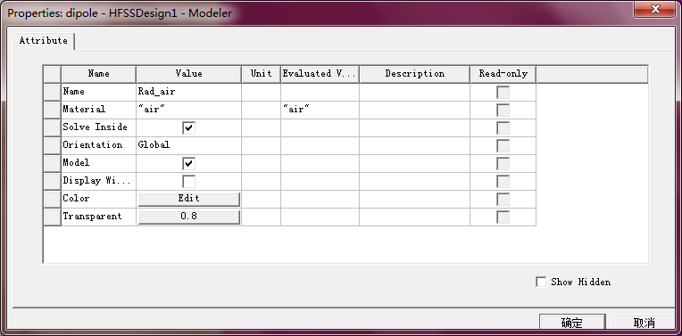

Slide 45
双击操作历史树中的rad_air下的createcylinder节点，打开属性对话框，在该选项卡中设置圆柱体的底面圆心坐标、半径和长度。
Center position设为（0，0，-rad_height）
Radius输入半径值rad_radius；
Height文本框中输入长度值2*rad_height。
最后单击确定按钮。
完成圆柱体rad_air的创建。如下如所示。

Slide 46
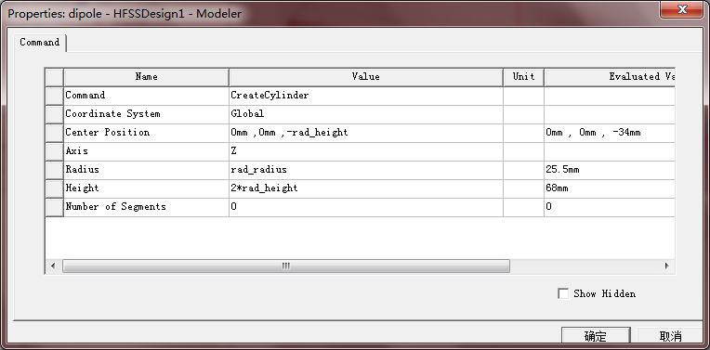

Slide 47
B。设置辐射边界条件
在操作历史树下单击rad_air节点，选中该圆柱体模型。
然后在其上单击鼠标右键，在弹出的快捷菜单中选择assign boundary----radiation，打开辐射边界条件设置对话框，如下图所示。
在改对话框中保留默认设置，直接单击ok按钮，把圆柱体模型rad_air的表面设置为辐射边界条件。

Slide 48
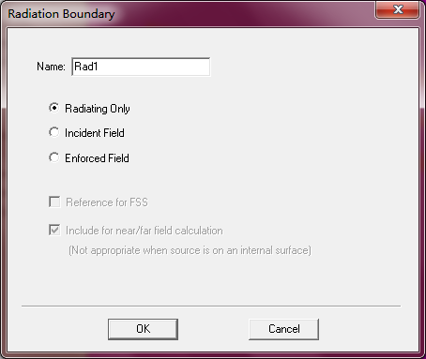

Slide 49
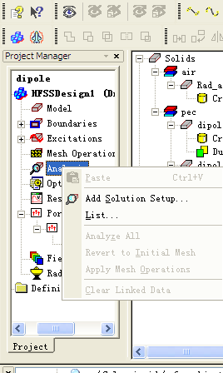
4.求解设置
分析的半波偶极子天线的中心频率在3GHz附近，因此求解频率设置为3GHz。同时添加2.5GHz~3.5GHz的扫频设置，扫频类型选择快速扫频（Fast），分析天线在2.5~3.5GHz频段内的回波损耗和电压驻波比。
（1）求解频率和网格剖分设置
设置求解频率3GHz；
自适应网格剖分的最大迭代次数
为20，收敛误差为0.02.
右键单击工程树下的analysis，
在弹出的对话框中选中add solution
Setup，完成设置。

Slide 50
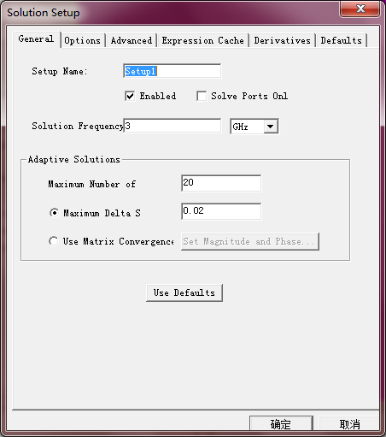

Slide 51
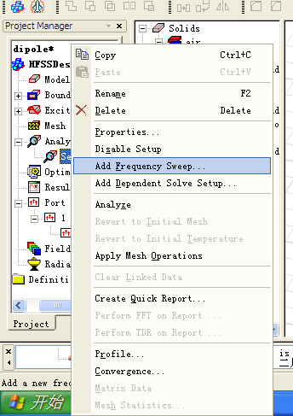
（2）扫频设置
扫频类型选择快速扫频，扫频范围为2.5GHz~3.5GHz，频率步进为0.001GHz。
展开工程树下的analysis
节点，右键单击前面添加的
求解设置项Setup1；
在弹出的对话框中选择
Add frequency sweep；
打开edit sweep对话框
完成设置。

Slide 52
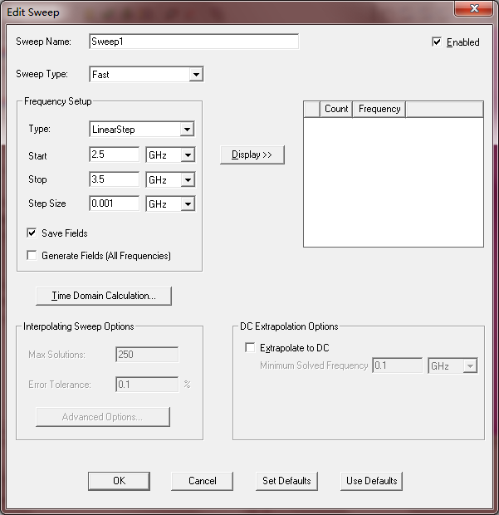

Slide 53
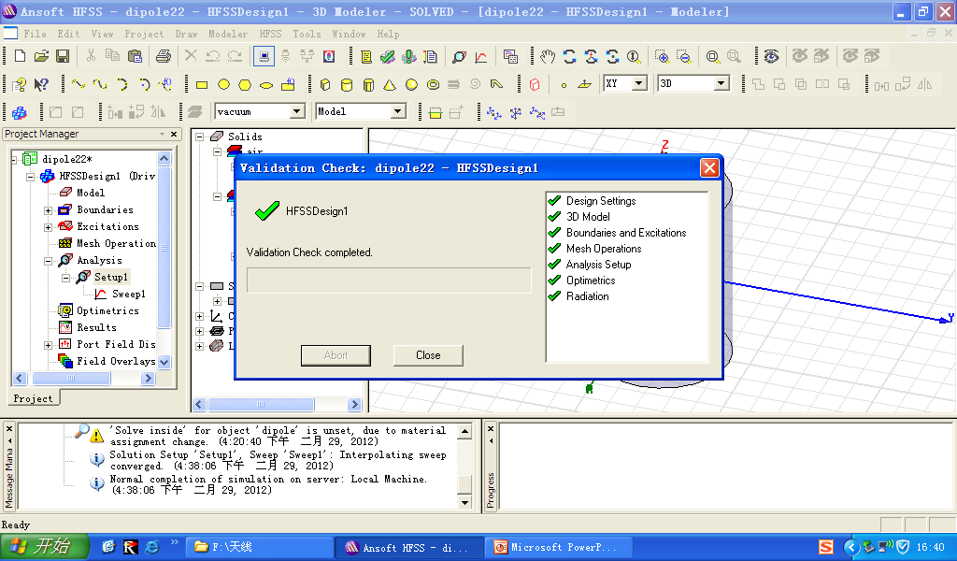
5.设计检查和运行仿真运算
前面已经完成了偶极子天线模型的创建和求解设置；接下来就运行仿真计算并查看分析结果。但在计算前要进行设计检查。
从主菜单HFSS----Validation check，得到如下对话框。

Slide 54
6.HFSS天线问题的数据后处理
HFSS拥有强大的数据后处理功能，仿真分析完成后，在数据后处理部分能够给出天线的各项性能参数的仿真分析结果。如回波损耗、驻波比、Smith圆图、输入阻抗和方向图。
（1）回波损耗
右键单击工程树下的results节点，在弹出的菜单中选择create model solution data report----rectangle plot 命令，打开报告设置对话框，如下图所示。
然后单击new report按钮，再单击close按钮关闭对话框，此时可以生成在2.5~3.5GHz频段内的回波损耗S11分析结果。

Slide 55
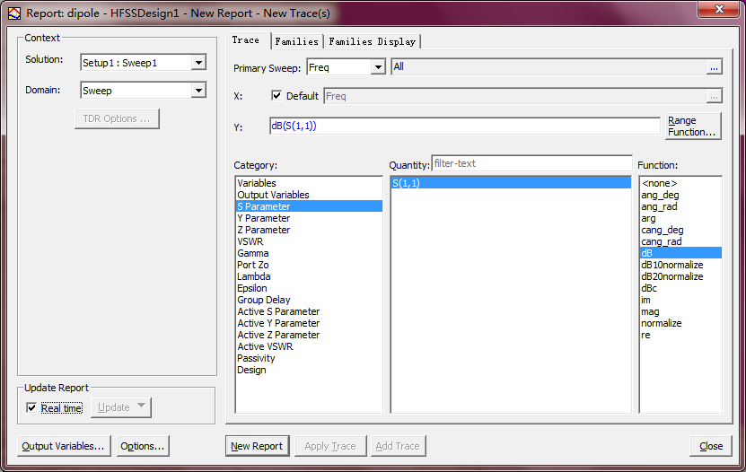

Slide 56
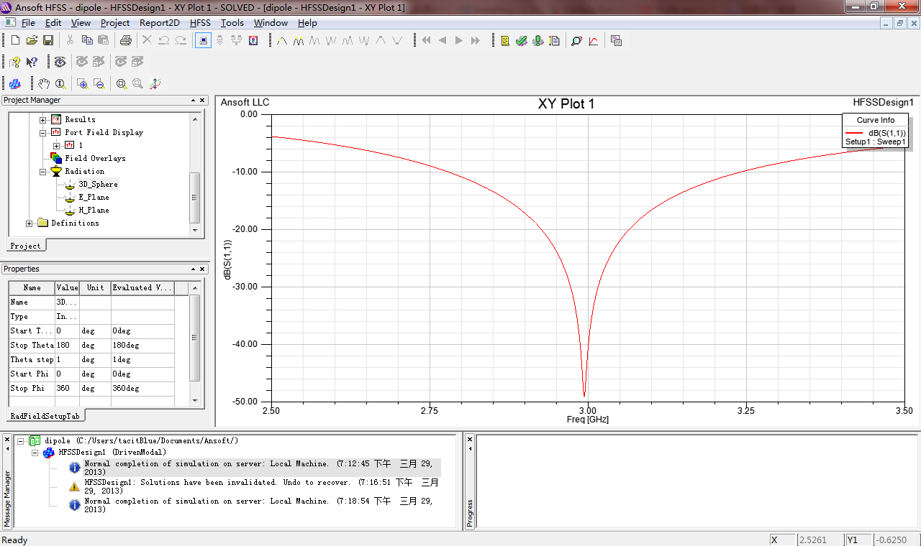

Slide 57
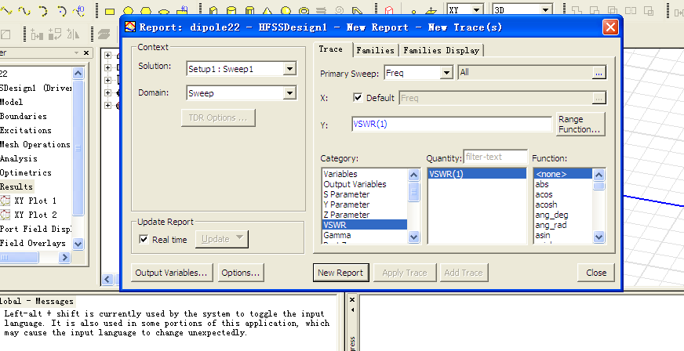
（2）电压驻波比
查看天线驻波比的操作和查看回波损耗S11类似，同样右键单击工程树下的results节点，在弹出的快捷菜单中选择create modal solution data report----rectangle plot；
再按照如下图表进行设置，最后单击new report，单击close，得到天线的驻波比分析结果。

Slide 58
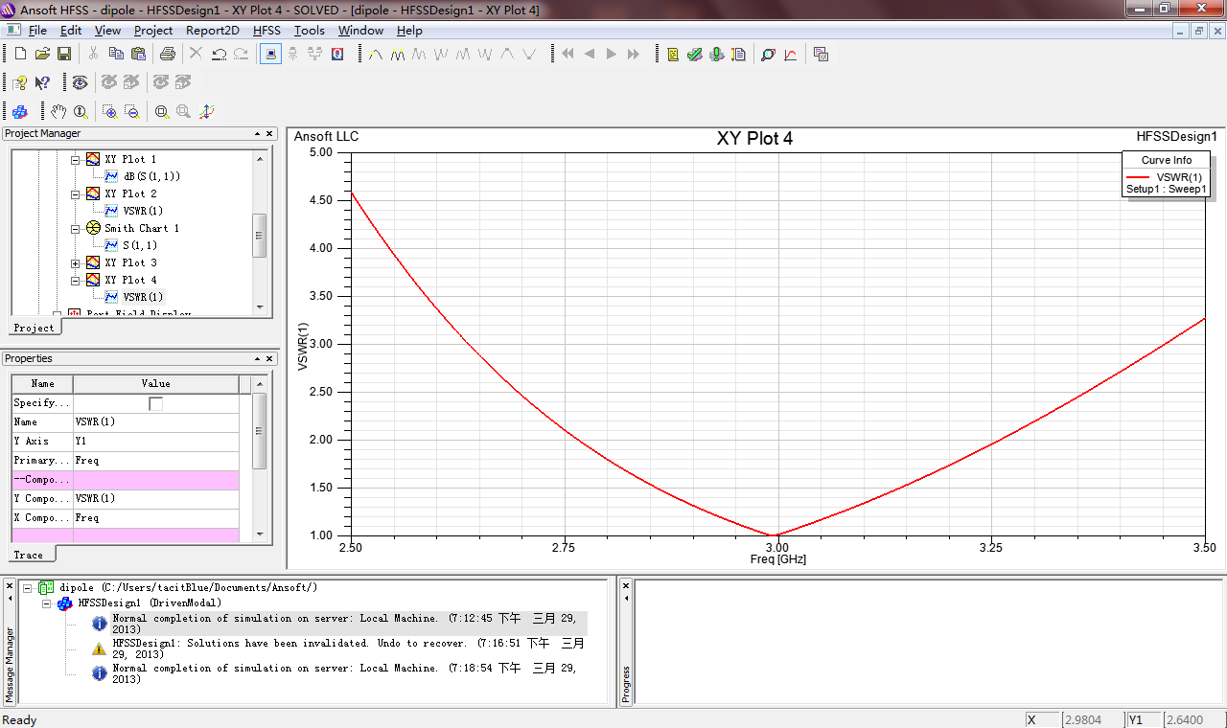

Slide 59
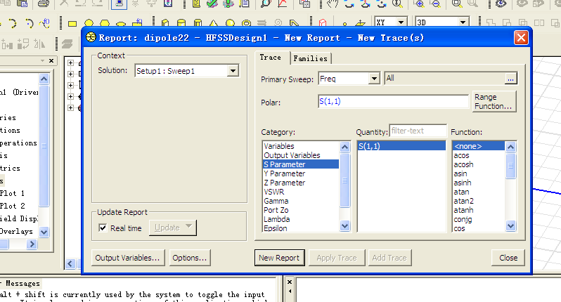
（3）Smith圆图
在天线的设计中，smith圆图是一个很有用的工具，借助圆图可以方便地分析阻抗匹配、驻波比、归一化输入阻抗。
右键单击工程树下的results节点，在弹出的快捷菜单中选择create modal solution data report----Smith chart，打开如下对话框，进行设置。

Slide 60
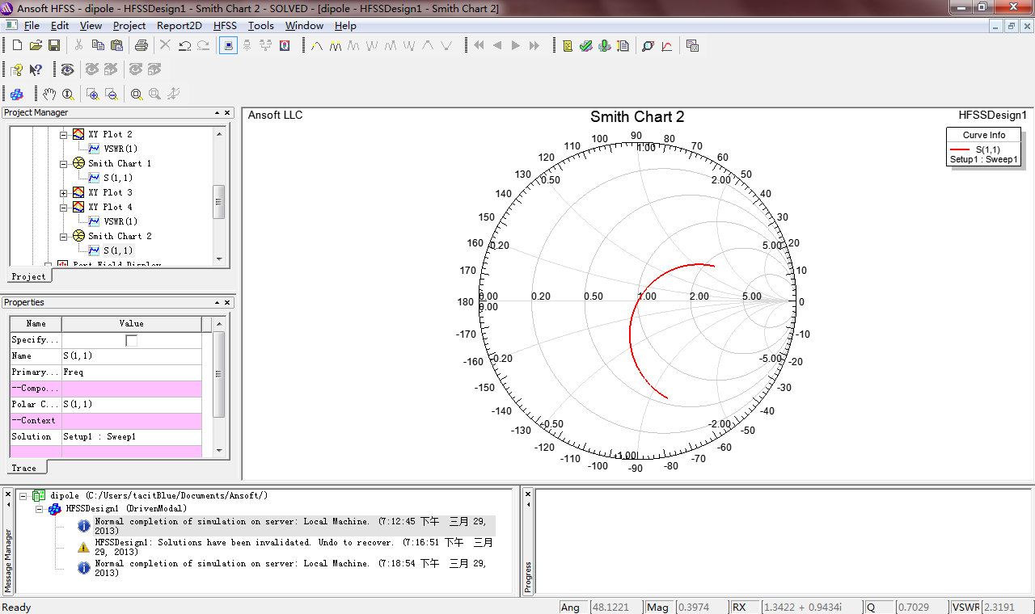

Slide 61
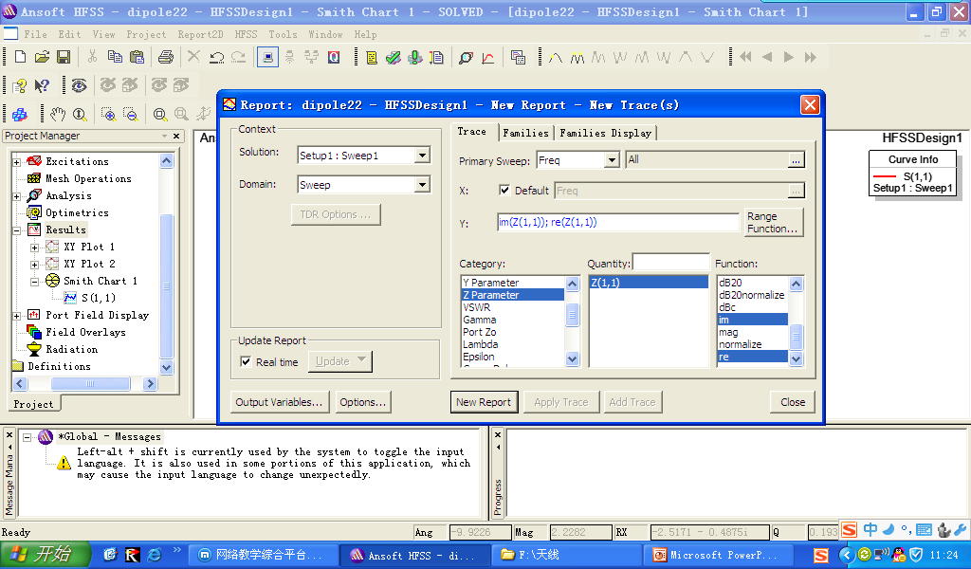
(4)输入阻抗
输入阻抗是天线的一个重要性能参数。
右键单击工程树下的results节点，在弹出的快捷菜单中选择create modal solution data report----rectangle plot ，打开报告对话框，进行如下图设置。

Slide 62
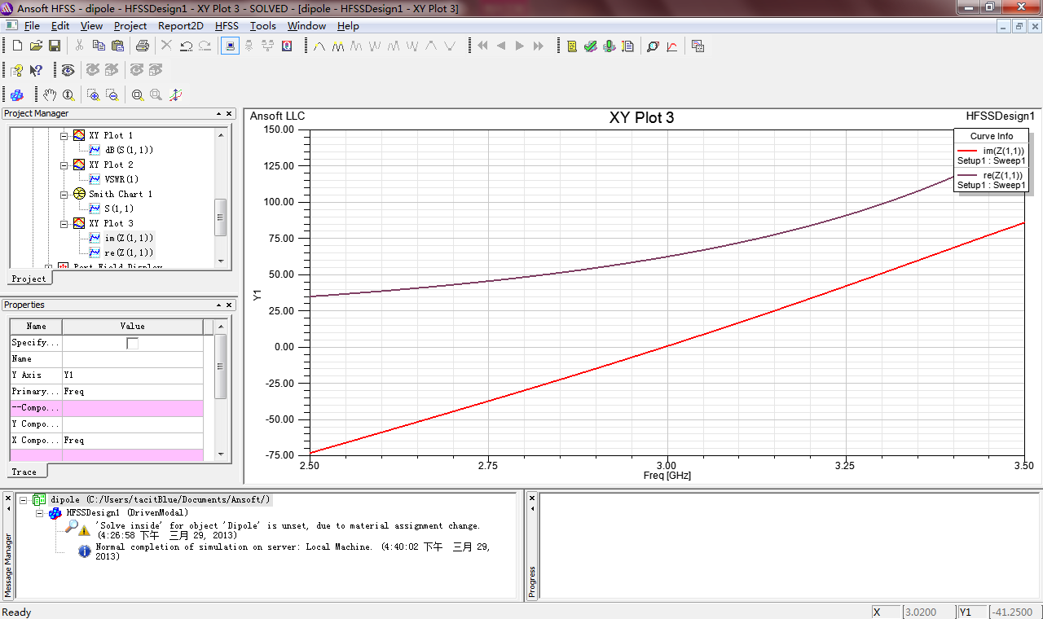
点击new report按钮，再单击close按钮关闭对话框，此时得到天线的输入阻抗结果报告。

Slide 63
（5）方向图
方向图是方向性函数的图形表示，它可以形象地描绘天线辐射特性随着空间方向坐标变化的关系，是衡量天线性能的重要图形。
在HFSS后处理部分可以方便绘制出天线的平面方向图和立体方向图。
方向图是在远区场确定的，要查看天线的远区场辐射结果。首先要设立辐射表面。
接下来分析半波偶极子天线在xz平面和xy平面的增益方向图，以及查看半波偶极子天线三维立体增益方向图的具体操作。

Slide 64
A。定义辐射表面
辐射表面是基于球坐标系定义的。Xz平面即球坐标系下φ=0°的平面，xy平面即球坐标系下θ=90°的平面，而三维立体球面在球坐标下则表示为0≦ θ ≦180°，0 ≦ φ ≦360°。
定义xz平面
右键单击工程树下的radiation节点，在弹出的快捷菜单中选择insert far field setup----infinite sphere，打开far radiation sphere setup完成如下设置。
然后单击确定按钮，完成设置。此时定义的辐射表面的名称E__Plane会添加到工程树的Radiation节点下。

Slide 65
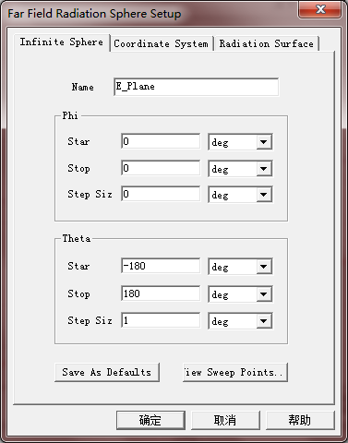

Slide 66
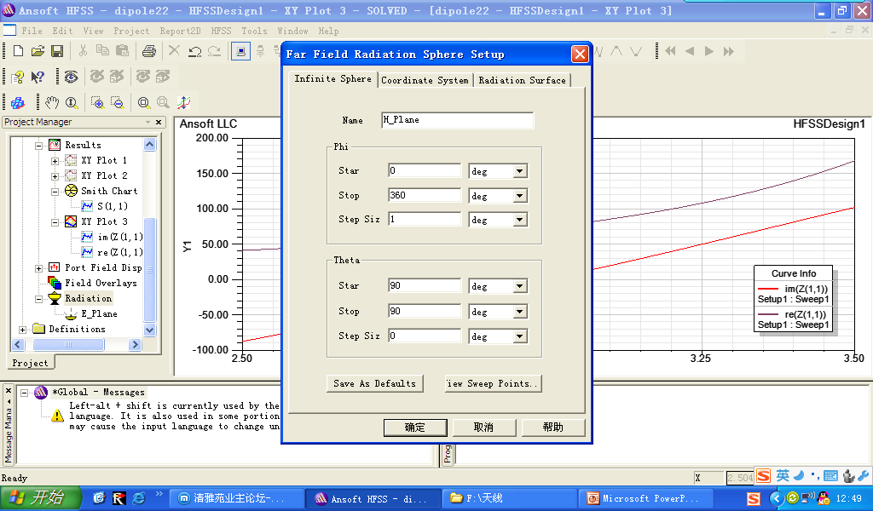
定义xy平面
右键单击工程树下的
radiation节点，在弹
出的快捷菜单中选择
insert far field setup
----infinite sphere，
打开far radiation
sphere setup完成
如下设置。
然后单击确定按钮，
完成设置。
此时定义的
辐射表面的名称H__Plane会添加到工程树的Radiation节点下。

Slide 67

定义三维立体球面
右键单击工程树下的radiation
节点，在弹出的快捷菜单中选
择insert far field setup----
infinite sphere，打开far field
radiation sphere setup完成如
下设置。
然后单击确定按钮，完成设置。
此时定义的辐射表面的名称
3D__Sphere会添加到工程
树的Radiation节点下。

Slide 68
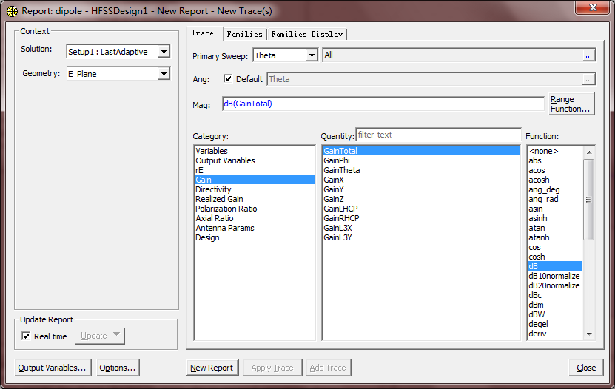
B.查看xz面的增益方向图
右键单击工程树下的results节点，在弹出的快捷菜单中选择create far fields report----radiation pattern命令，打开报告设置对话框，如下图所示。

Slide 69
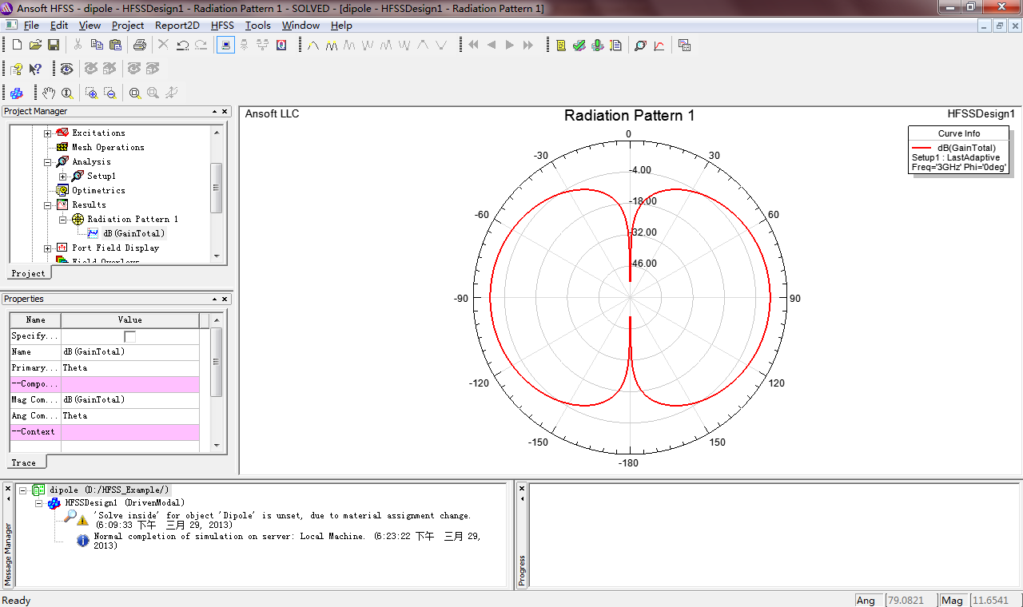
点击new report按钮，生成极坐标系下天线的xz面增益方向图。如下图所示。

Slide 70
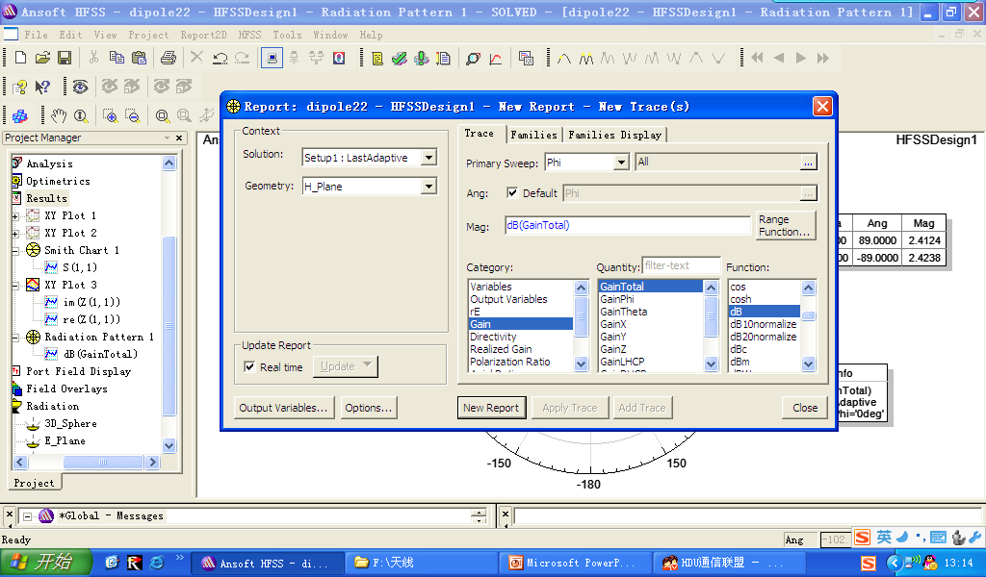
C .查看xy面的增益方向图
右键单击工程树下的results节点，在弹出的快捷菜单中选择create far fields report----radiation pattern命令，打开报告设置对话框，如下图所示。

Slide 71
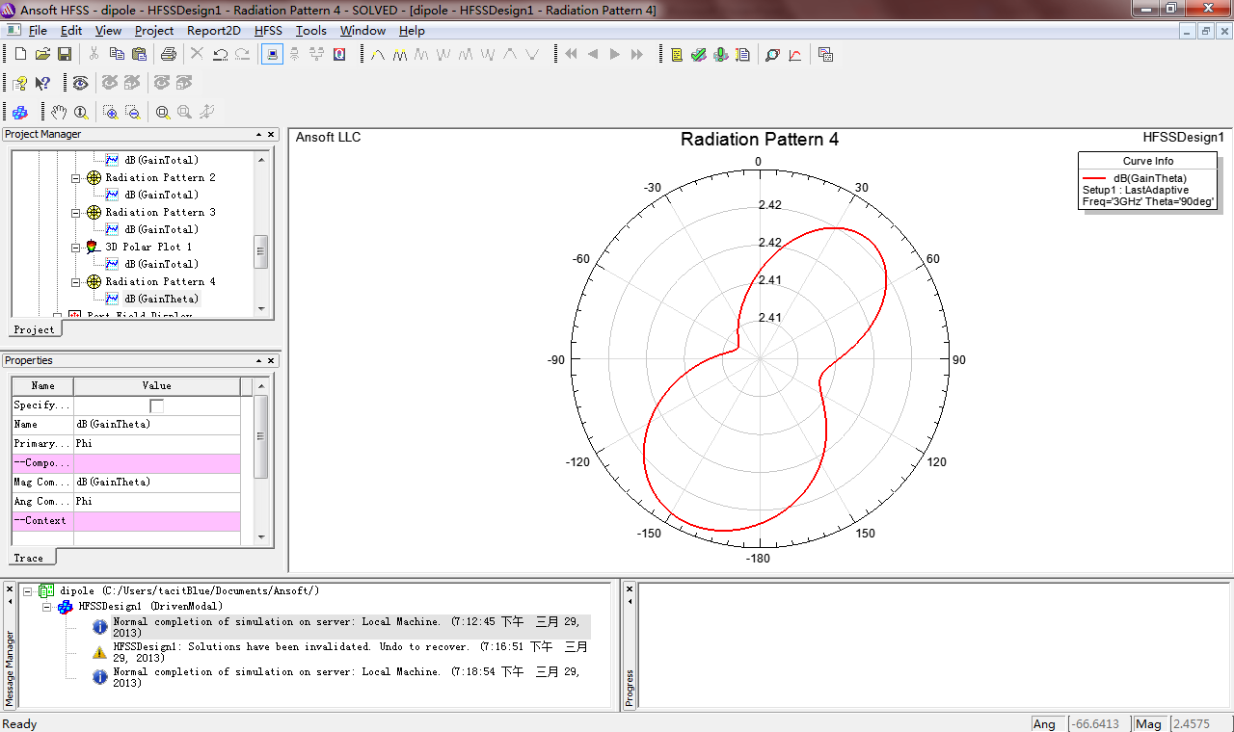
点击new report按钮，单击close，生成如下结果。

Slide 72
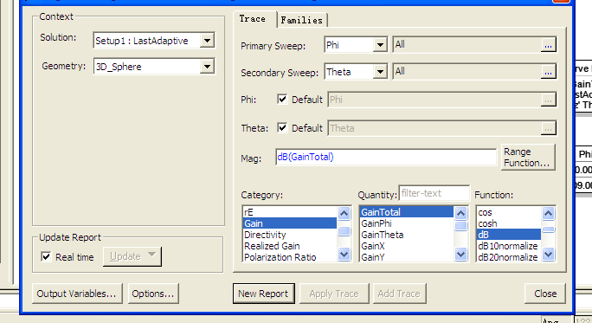
D。查看三维增益方向图
右键单击工程树下的results节点，在弹出的快捷菜单中选择create far fields report----3D Polar Plot命令，打开报告设置对话框，如下图所示。

Slide 73
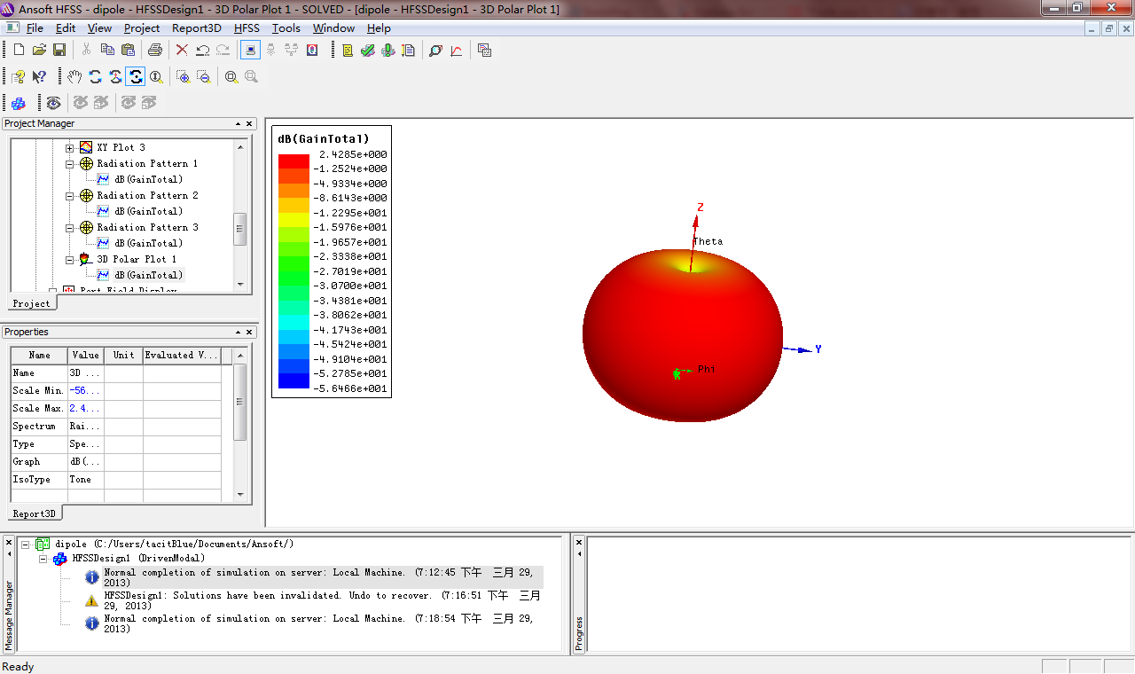
点击new report按钮，单击close，生成如下结果。

Slide 74
(6)其他参数
展开工程树下的radiation节点，右键单击相应辐射表面的名称，这里右键单击3D_Sphere，在弹出的菜单中选择compute antenna parameters命令，打开antenna parameters对话框，然后单击对话框中的ok按钮，此时可以给出天线在该辐射表面上的最大辐射强度、方向性系数、最大场强及其所在方向等参数。

Slide 75
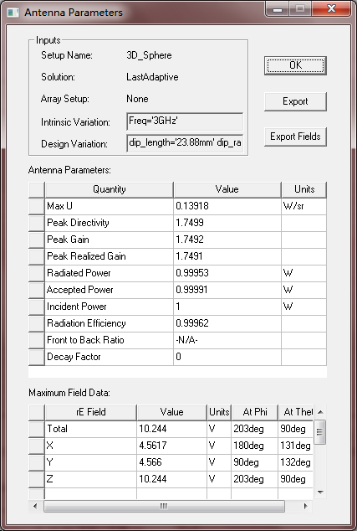

Slide 76
设计参数确定
长度与波长关系
导线半径
确定天线的总长度L，使其等于半个波长λ/2，这是半波偶极子天线的基本定义，直接影响天线的工作频率和辐射效率。
选择适当的导线半径a，以平衡天线的结构强度、导电性能及辐射特性。半径过小可能导致电阻增大，过大则可能影响辐射场分布。
馈电点位置
介质材料
确定馈电点的具体位置，通常位于天线中心，以保证两臂电流分布均匀，提高天线的匹配性能和辐射方向性。
考虑天线周围介质的电磁特性，如介电常数、磁导率等，这些参数会影响天线的辐射场分布和传播特性。

Slide 77
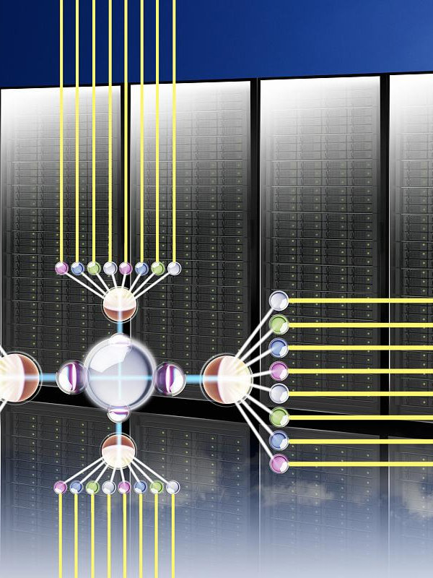
建模过程展示
01
创建基础模型
在HFSS软件中新建项目，设置求解类型为DrivenModel，并设置适当的长度单位（如毫米）。根据设计参数，创建半波偶极子天线的基础几何模型，包括两臂的圆柱形结构。
02
复制与对称
利用HFSS的坐标轴复制功能，快速生成天线的另一个臂，确保两臂关于中心点对称。
03
设置激励端口
在天线中心位置创建一个平行于YZ面的矩形面作为激励端口平面，用于模拟实际馈电情况。

Slide 78
建模过程展示
设定辐射边界条件
材料与属性赋值
VS
创建一个沿Z轴放置的圆柱模型作为辐射边界条件，材质设定为空气，以模拟无限大自由空间中的辐射场分布。
为天线模型分配适当的材料属性，如金属导体的电导率等，并设置求解频率范围及扫频类型（如快速扫频）。

Slide 79
仿真结果分析
电压驻波比分析
计算并绘制电压驻波比（VSWR）曲线，了解天线在不同频率点的传输特性。VSWR越接近于1，表示传输特性越接近行波状态，性能越理想。
回波损耗分析
史密斯圆图分析
观察并分析S11参数（回波损耗），评估天线在设定频段内的阻抗匹配性能。理想的匹配状态下，S11应小于-10dB。
利用史密斯圆图直观展示天线端口的归一化阻抗随频率变化的轨迹，进一步分析阻抗匹配情况。
02
01
03

Slide 80
仿真结果分析
辐射特性分析
分析天线的辐射方向图（包括二维和三维增益图）、极化特性等，评估天线的辐射效率和方向性。重点关注电场和磁场在XOY平面上的辐射均匀性及沿Z轴方向的衰减情况。
敏感性分析
调整天线的设计参数（如长度、宽度、高度等），观察并分析这些变化对天线性能的影响，以确定最优设计方案。

Slide 81
PART
05
性能评估与优化策略

Slide 82
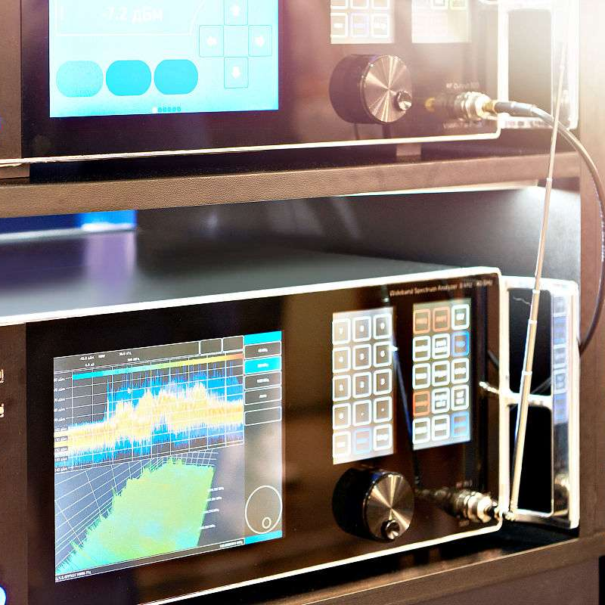
辐射性能评估指标
辐射方向图
评估天线在不同方向上的辐射强度分布，包括主瓣宽度、副瓣电平、前后比等参数，以了解天线的辐射特性。
增益
衡量天线在特定方向上收发信号的能力，增益越高，表示天线在该方向上的辐射或接收效率越高。
极化特性
评估天线辐射电场的极化方式，包括线极化、圆极化等，以及极化纯度和交叉极化比等参数，以了解天线的极化特性对通信质量的影响。

Slide 83
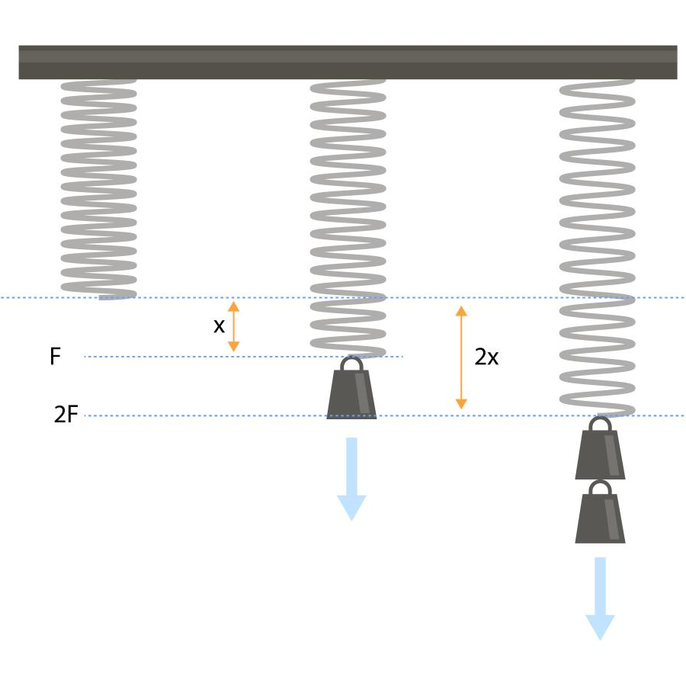
阻抗匹配优化方法
添加匹配网络
在天线与馈线之间添加匹配网络，如L型、T型、π型等匹配电路，以补偿天线输入阻抗与馈线特性阻抗之间的差异，实现阻抗匹配。
调整馈电点位置
通过改变馈电点在天线上的位置，可以优化天线的输入阻抗，使其与馈线特性阻抗更好地匹配，减少反射损耗。
优化天线结构参数
通过调整天线的长度、宽度、高度等结构参数，可以改变天线的电流分布和辐射特性，从而优化天线的输入阻抗和匹配性能。

Slide 84
结构调整对性能影响
长度调整
宽度调整
馈电方式优化
改变天线的长度会直接影响其工作频率和辐射特性。一般来说，天线长度增加会使工作频率降低，但也会增加辐射阻抗和增益。
调整天线的宽度可以改变其辐射方向图的形状和副瓣电平。较宽的天线往往具有较宽的主瓣宽度和较低的副瓣电平。
不同的馈电方式会影响天线的电流分布和辐射特性。例如，采用平衡馈电方式可以减少馈线上的共模电流，降低交叉极化比和反射损耗。同时，优化馈电点的位置和馈电网络的结构也可以进一步提高天线的性能。

Slide 85
PART
06
实验验证与测试结果分析

Slide 86
实验装置及测试方法
实验装置
采用高精度信号发生器、矢量网络分析仪、远场天线测试系统等设备，确保测试数据的准确性和可靠性。
测试环境
在无遮挡、无电磁干扰的开阔场地进行测试，确保测试环境的一致性和可重复性。
测试方法
通过矢量网络分析仪测量天线的回波损耗、驻波比等参数，利用远场天线测试系统测量天线的辐射方向图、增益等辐射特性。同时，与仿真结果进行对比分析，验证设计的准确性和可靠性。

Slide 87
测试结果与仿真对比
回波损耗对比
驻波比对比
实测回波损耗曲线与仿真结果基本一致，验证了天线设计在阻抗匹配方面的有效性。
实测驻波比与仿真结果吻合良好，表明天线在传输过程中的能量损耗较小，传输特性稳定。
辐射方向图对比
增益对比
实测辐射方向图与仿真结果基本一致，验证了天线在辐射特性方面的设计准确性。同时，通过对比不同频率下的辐射方向图，可以评估天线的频带宽度和辐射稳定性。
实测增益与仿真结果相近，表明天线在辐射强度方面达到了预期目标。

Slide 88
问题诊断及改进方向
问题诊断
针对实测结果与仿真结果之间的差异，进行问题诊断。可能的原因包括加工误差、装配误差、测试环境干扰等。通过逐一排查和验证，确定问题的具体原因。
改进方向
针对发现的问题，提出相应的改进措施。例如，优化加工工艺和装配流程，提高天线的加工精度和装配质量；改进测试方法，减少测试环境的干扰；调整天线设计参数，进一步优化天线的性能。同时，总结实验经验，为后续的天线设计提供参考和借鉴。

Slide 89
项目成果总结
01
02
03
04
天线模型构建
电磁仿真分析
参数优化
实际应用验证
成功利用HFSS软件构建了半波偶极子天线的精确模型，包括天线长度、宽度、高度等关键参数的精确设定，确保了模型与实际情况的高度一致。
通过HFSS软件对天线模型进行了详细的电磁仿真分析，包括辐射方向图、驻波比、输入阻抗等关键参数的仿真，验证了天线设计的有效性和可行性。
针对天线性能进行了多轮参数优化，包括天线长度、宽度、高度等参数的调整，以及辐射单元布局的优化，显著提升了天线的辐射效率和频带宽度。
将优化后的天线模型应用于实际通信系统中，验证了天线在实际工作环境中的稳定性和可靠性，满足了系统对天线性能的需求。

Slide 90
作业打分注意事项（不会故意克扣分数）但是请注意：
1，最终 完整的作业一次性提交在《学在浙大》系统上（学在浙大系统可以多次覆盖性提交作业）；
2，评分标准：解答的完整性，书写的清晰度，答案的正确性；
3，作业成绩不能评定后进行修改，最终提交前请务必检查；
4，在系统上评定成绩前，会反复多次核对同学们的成绩，尤其是单次成绩不及格的同学或者未交作业的同学；
5，钉钉上联系同学，请务必回复下，尤其是关于成绩的和作业的
6，会cst studio suite（上过场波课的）可以直接进行仿真和作业提交
7，主观题的评定不会完全一样（同宿舍或者同班）

Slide 91
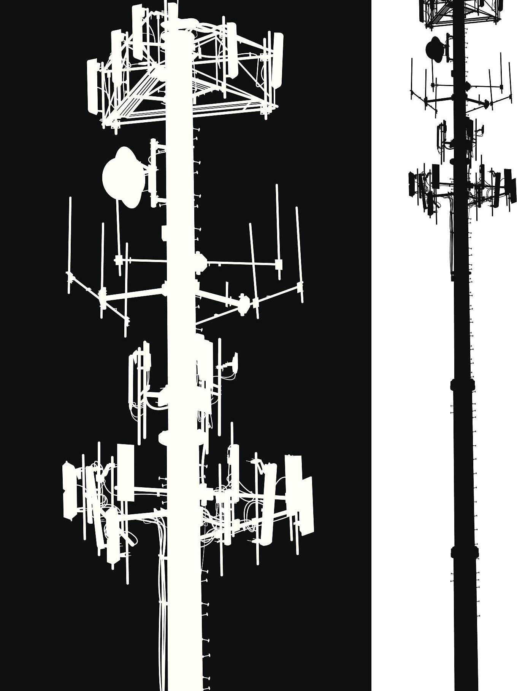
存在问题及解决方案
01
电磁干扰问题
在仿真过程中发现天线在特定频段内存在电磁干扰问题，通过调整天线的布局和增加屏蔽措施，有效降低了电磁干扰对天线性能的影响。
02
参数设置误差
在仿真过程中发现参数设置存在微小误差，导致仿真结果与实际情况存在一定偏差。通过多次仿真验证和参数微调，最终确保了仿真结果的准确性和可靠性。
03
加工精度问题
在天线加工过程中发现加工精度对天线性能有一定影响。通过与加工厂家沟通协商，制定了严格的加工精度标准，并加强了加工过程中的质量控制，确保了天线加工精度的稳定性和可靠性。

Slide 92
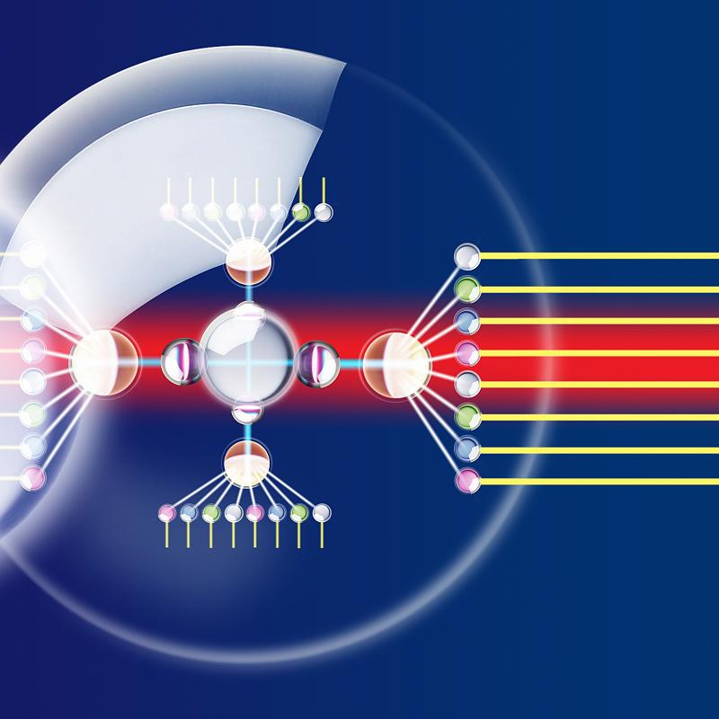
未来研究方向
多频带天线设计
01
02
宽带天线设计
针对未来通信系统的需求，研究多频带半波偶极子天线的设计方法，实现天线在不同频段内的良好匹配和高效辐射。
研究宽带半波偶极子天线的设计方法，提高天线的工作带宽和频率适应性，满足未来宽带通信系统的需求。
智能化天线设计
03
04
小型化天线设计
结合人工智能和机器学习技术，研究智能化半波偶极子天线的设计方法，实现天线性能的自适应优化和智能调节。
针对现代通信设备对天线体积和重量的要求，研究小型化半波偶极子天线的设计方法，实现天线体积和重量的显著减小。

Slide 93

THANKS
感谢观看

